Slide 1
Sport im Kü C LG
Notes:
Es folgt eine Einführung in die Sportausbildung im Rahmen des militärischen Dienstes.
Folgendes wird behandelt:
Trainingslehre: Kurze theoretische Einführung zum Sport im Militärdienst;
Inhalte und Vorschriften zum Sport in der Rekrutenschule

Slide 2
Sport: mehr als eine sinnvolle Freizeitbeschäftigung
Die Gesundheit, die Leistungsfähigkeit und die Belastungstoleranz machen einen wichtigen Teil der Lebensqualität aus und können zu einem grossen Teil durch Training entwickelt, gefestigt und erhalten werden.
Was beansprucht wird, entwickelt sich, was nicht gebraucht wird, bildet sich zurück
Nebst der Psyche bildet die physische Leistungsfähigkeit die Bereitschaft eines jeden Angehörigen der Armee (AdA), Belastung zu ertragen, auch unter Extremsituationen die geforderte Leistung in Einsätzen aller Art zielorientier zu erbringen und seinen Auftrag in hoher Qualität zu erfüllen.
Notes:
Repetition PPT aus der RS:
Sportliche Betätigung bringt einen grossen physischen und psychischen Mehrwert mit sich, von dem wir unser ganzes Leben profitieren können.

Slide 3
Es ist nie zu spät, um körperlich aktiv zu werden!
Beginn Training
Ende Training
Beginn Training
Ausdauer, Kraft,
Knochenmasse
Schwelle zu Behinderung und Abhängigkeit
20
40
60
80
Alter in Jahren
inaktiv aktiv trainiert
Martin & Marti (1989)
Notes:
Repetition PPT aus der RS:
Der menschliche Körper passt sich den Belastungen an, welchen er ausgesetzt wird – egal in welchem Alter.

Slide 4
Häufigkeit
Pro Woche:
90 Minuten
90 Minuten
30 Minuten
30 Minuten
4 Stunden
Notes:
Die Häufigkeit der Sportausbildung in der UOS findet gleich wie in der RS statt
2 x 90’ und 2 x 30’
Insgesamt ergibt dies eine Dauer von 4 Stunden Sport pro Woche.

Slide 5
Inhalte – 90 Min Lektionen
Einlaufen
(Kreislauf anregen – Mobilisieren der Gelenke/dyn. Stretching – Puls erhöhen – Übergang Hauptteil)
20 Min
Hauptteil
60 Min
UOS
Wo
1
2-5
6
Spiel nach Wahl (4):
Badminton, Mini Tennis, Volleyball, Indiaca, Faustball, Unihockey, Smolabll, Intercross/Lacross, Frisbee, Ultimate, Spiel mit Heuler, Basketball, Fussball/Futsal, Völkerball, Blitzball, Touchrugby, Kickball, Brennball
Spiel
Theorie Vpf im Sport
Klettern
FTA (3 Teildisziplinen)
Parkour (3)
Partner-akrobatik
Konditions- und Koordinationstest
Boden- und Geräteturnen
Leichtkontakt (3)
Spielturnier
Kraft
Kraft (2)
Kampf- und Raufspiele
Ausklang
(Auslaufen – Lockerungsübungen – intermittierend Dehnen – progressive Muskelrelaxation – Massage – Entspannung)
10 Min
Total:
90 Min
Notes:
Das Sportprogramm in der UOS führt das Training der in der Rekrutenschule aufgebauten konditionellen und koordinativen Fähigkeiten weiter.
Der Fokus liegt in der UOS vermehrt noch auf Disziplinen, welche zum Ziel hat die koordinative Kompetenz zu fördern

Slide 6
Inhalte – 30 Min Lektionen
Einlaufen
(Kreislauf anregen – Mobilisieren der Gelenke/dyn. Stretching – Puls erhöhen – Übergang Hauptteil)
30 Min
Hauptteil
UOS
Wo
1
2-3
4-5
6
Einführungs-theorie
Kräftigung (G)
Kräftigung (H)
Kräftigung (H)
GA: Postenlauf
Intervalltraining lang
Grundlagen-ausdauer: Dauerlauf
Intervall-training kurz
GA: Dauerlauf mit Intensitätssteigerung
Pyramidentraining lang
Ausklang
(Auslaufen – Lockerungsübungen – intermittierend Dehnen – progressive Muskelrelaxation – Massage – Entspannung)
Notes:
Einlaufen und Ausklang wird bei den kurzen Sportlektionen je nach Thema des Hauptteils gekürzt oder gleich ganz weggelassen.

Slide 7
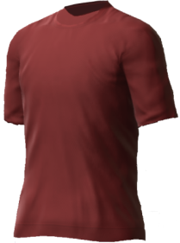
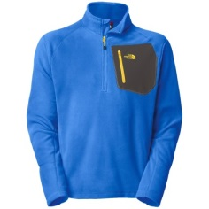
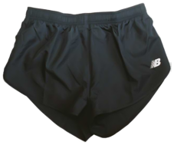
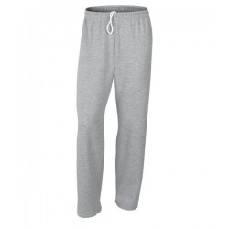
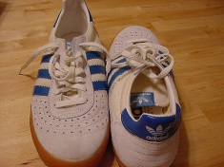
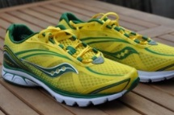
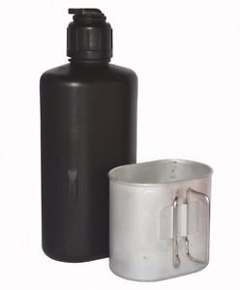
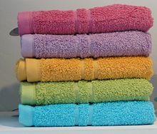
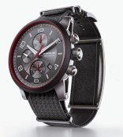
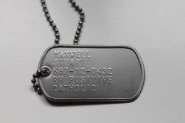



Sportausrüstung
In- sowie outdoor-Ausrüstung vorhanden
  dem Programm/der Witterung angepasst
  warme Kleidung bei Prf (Wartezeiten)
  Sportschuhe: IMMER beide Paare dabei
Trinkflasche/Feldflasche sowie ein Schweisstuch mitnehmen
keine Uhren/Erkennungsmarken/Piercings (abkleben) / kein Schmuck
  Ausnahme Pulsuhren bei Konditionstraining
+

Slide 8
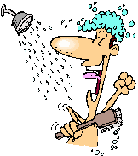
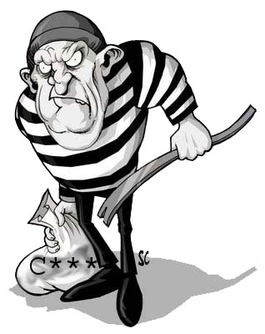
Zu beachten
Tenu Sport beim AV, falls danach direkt ein Sportblock folgt
  Schuhe outdoor/wärmere Kleidung
Körperhygiene
  Duschen nach dem Sport (Zeitmanagement)
Wertsachen
  nicht mitnehmen (Schliessfach)
  nicht in der Garderobe lassen (Depot)
Vpf/Zwipf
  Organisation durch Z
  ausserhalb der Sporthalle deponieren

Slide 9

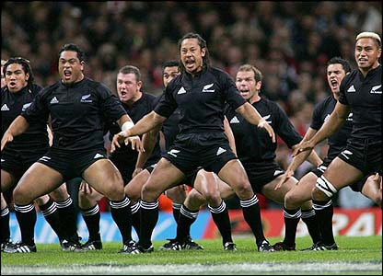
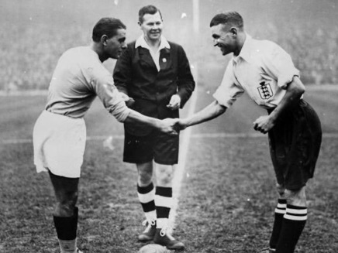
Verhalten
absolutes Rauchverbot vor, während und unmittelbar nach dem Sportunterricht
100% Einsatz
Fairplay

Slide 10
Sportverletzungen
Ursachen
  Überforderung / Überschreitung der Belastungsgrenzen
  Selbstüberschätzung
  Unachtsamkeit und Ermüdung
  Fehlendes Aufwärmen
  Fremdeinwirkung durch den Gegner
  Unzureichende / falsche Sportausrüstung
Behandlungsmassnahmen bei Muskel- und Gelenkverletzungen → PECH-Regel
  Pause
  Eis
  Compression
  Hochlagern + Hilfe holen
Notes:
Bei akuten Verletzungen sollte man die bewährte PECH-Regel anwenden, denn gerade die ersten Minuten nach einem Unfall sind entscheidend, um die Folgen für den Betroffenen möglichst gering zu halten. Die PECH-Regel ist eine leicht zu merkende Grundregel bei Sportverletzungen und besteht aus folgenden Maßnahmen:
Pause: Sofort nach der Verletzung sollte die Betätigung eingestellt werden. Der betroffene Körperteil sollte ruhiggestellt und weitere Belastung vermieden werden.
Eis: Durch Kühlung des betroffenen Körperteils mit geeigneten Kühlmitteln wird eine Verengung der Blutgefäße erreicht. Blutungen und Schwellungen werden vermindert. Der Stoffwechsel im Gewebe wird durch die Kühlung verlangsamt, ein Gewebeschaden breitet sich dadurch langsamer aus. Des Weiteren lindert die Kälte den Schmerz in der betroffenen Körperregion.
Compression: Ein umgehend angelegter Kompressionsverband verlangsamt die Ausweitung von Blutungen und Schwellungen.
Hochlagern + Hilfe holen: Das verletzte Körperteil sollte hochgelagert werden, wenn möglich über Herzhöhe. Dadurch wird der Rückfluss des Blutes verbessert bzw. der tatsächliche, statische Blutdruck an der Verletzung verringert. Die Schwellungen und die damit verbundenen Schmerzen verringern sich. Es dringt weniger Blut in das umliegende Gewebe.

Slide 11
Dispensationen
Az-/Physiotermine sind wenn möglich auf die Sportblöcke zu legen
  kein Verpassen von Ausbildungseinheiten
selbständiges Training gemäss Physio-Programm
  Dispens vor dem Sportunterricht vorweisen
  Training im Kraftraum – bei Unterrichtsschluss zurück bei der Trp
falls keine sportl Aktivität möglich ist, fungieren die AdA als Hilfspersonal
  Tenu Sport (wärmere Kleidung – Möglichkeit mit mil Kleidung zu ergänzen)

Slide 12
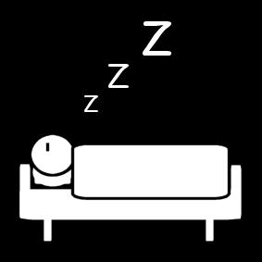

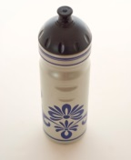

Regeneration
genügend Schlaf (am Wochenende)
Alkohol mit Mass
ausreichend Flüssigkeit (Wasser) während und nach dem Sport aufnehmen
  regelmässig und in kleinen Mengen
  bereits vor dem Durstgefühl
kleiner Snack nach dem Sport (falls keine Mahlzeit)
Notes:
Flüssigkeit: 2-3 Liter pro Tag (zusätzliche Flüssigkeitsaufnahme bei körperlicher Aktivität).
Unter einem kleinen Snack sind weniger hypertone (sehr süsse) Getränke (z.B. Energydrinks), sondern z.B. eine Frucht, ein Getreideriegel o.ä. zu verstehen.

Slide 13
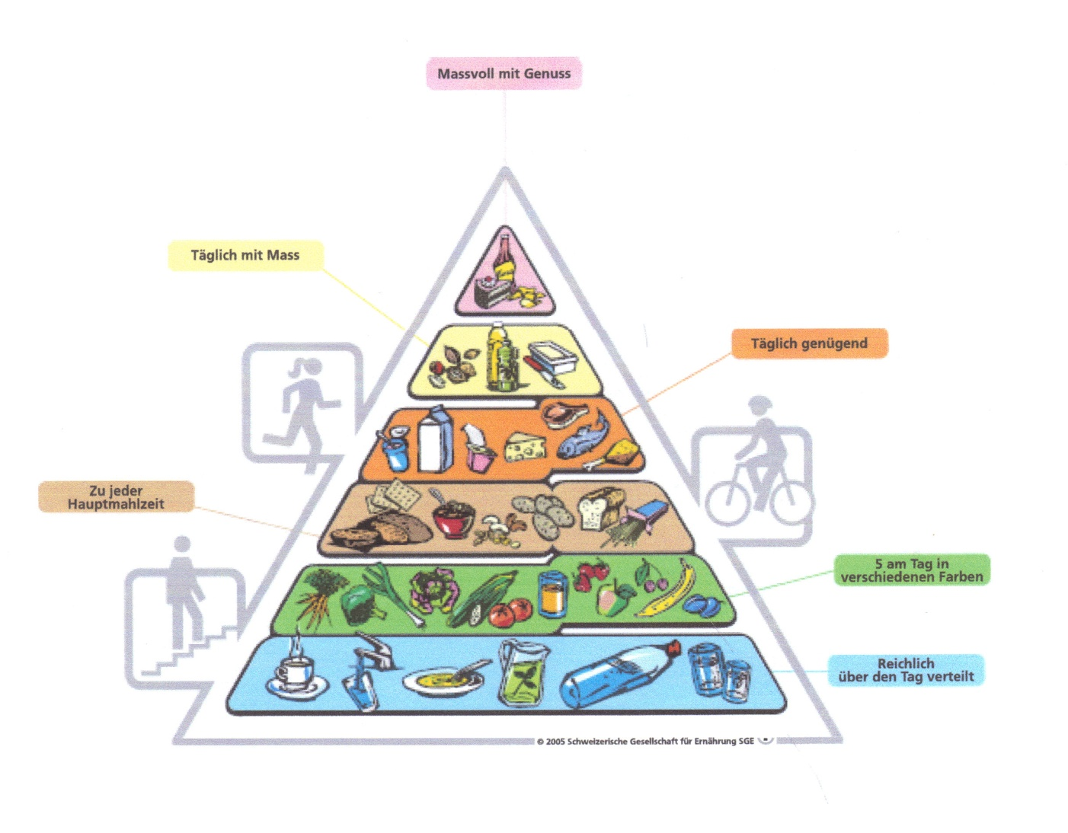
Lebensmittelpyramide
Notes:
Aufgrund der starken körperlichen Belastung durch militärische und sportliche Ausbildung ist der Körper auf eine ausreichende und ausgewogene Energiezufuhr angewiesen.
Die abgebildete Lebensmittelpyramide veranschaulicht bildlich eine ausgewogenen Ernährung.
Lebensmittel der unteren Pyramidenstufen werden in grösseren, solche der oberen Stufen in kleineren Mengen benötigt.
Es gibt keine verbotenen Lebensmittel. Die Kombination der Lebensmittel im richtigen Verhältnis macht eine ausgewogene Ernährung aus.

Slide 14

Notes:
Fragen zum Sport?
Weitere theoretische Inputs folgen im Zuge der Praxislektionen.

